Slide 1
EUROPA.-LA VUELTA AL MUNDO EN 885 JARDINES.-FRANCIA.-parc André Citroën y Patrick blanch
Selección de textos y fotografías por
JOSE ELIAS BONELLS

Slide 2
Parc André Citroën
Parque André Citroën tiene 14 hectáreas de parque público situado en la margen izquierda del rio Sena, en el distrito Xveme. (distrito) de París.
El parque fue construido en el emplazamiento de una antigua planta de fabricación de automóviles Citroën, y lleva el nombre de su fundador André Citroën.

Slide 3
HISTORIA
En 1915, Citroën construyó su fábrica en la ribera del Sena, operaban allí hasta su cierre en la década de 1970.
En ese momento, fueron liberadas 24 hectáreas que se incluyen en la urbanización de la capital "," la política y dio lugar al parque André Citroën.
Fue creado a principios de la década de 1990 e inaugurado oficialmente en 1992.
Responsables de su diseño son los diseñadores paisajistas Gilles Clément y Alain Provost, y los arquitectos Patrick Berger, Jean-François Jodry y Jean-Paul Viguier.

Slide 4
DISEÑO
El parque está construido alrededor de una pieza central, de césped rectangular de aproximadamente 273 metros por 85 de su tamaño.
Esta adornado con dos pabellones de efecto invernadero (alojamiento de plantas exóticas y vegetación mediterránea) en el extremo oriental urbano, separados por una zona pavimentada con fuentes danzantes.
En el borde sur el césped está delimitado por un canal monumental - el "Jardin des Metamorfosis" - compuesto por un espejo de agua elevado que se llega a través de paseos de granito, bordeados por una pasarela suspendida.

Slide 5
En el lado Norte son dos conjuntos de pequeños jardines: los seis "Jardines de serie", cada uno con un paisaje y diseño arquitectónico diferentes, y un "jardín en movimiento", que presenta las hierbas silvestres seleccionadas para responder a diferentes tasas de velocidad del viento.
Un paseo en diagonal por el parque de 630 metros, cambia constantemente en su naturaleza.
Desde 1999, el parque ha sido el hogar de un globo de gas amarrado.
Se permite a los visitantes elevarse por encima de la ciudad de París, y actualmente es operado por el Banque Populaire.

Slide 6
El globo se llena con 6.000 metros cúbicos de helio.
Tiene 32 metros de alto y tiene un diámetro de 22 metros.
Es amarrado al suelo con un cable hidroeléctricamente activado.
Se puede subir a una altura de 150 metros y tiene una capacidad de carga de 30 adultos o 60 niños.
El globo proporciona una vista de Champ de Mars, el Sena, la basílica del Sacré Coeur y la Notre Dame de París Catedral.

Slide 7
.
Temas
Los seis jardines de serie están asociados cada uno con un metal, un planeta, un día de la semana, un estado del agua, y un sentido.
El jardín azul: cobre, Venus, viernes, la lluvia, y el sentido del olfato,
En el jardín: el estaño, Júpiter, jueves, agua de manantial, y el sentido del oído.
El jardín de naranjos: el mercurio (el metal), Mercurio (el planeta), miércoles, arroyos, y el sentido del tacto.

Slide 8
El jardín rojo: hierro, Marte, martes, cascadas, y el sentido del gusto.
. El jardín de plata: plata, la Luna, el lunes, los ríos, y de la vista.
El jardín de oro: el oro, el Sol, el domingo, la evaporación, y el 6 º sentido.
El parque esta dividido en tres partes:
El jardin blanco de 1 ha, dedicado al paseo y a los juegos donde las plantas vivaces de colores blanquecinos dan luz a este espacio protegido por altos muros: anaemonas,iberis,gauras etc....
El jardin negro 2 has. con la vegetación mas espesa ( pinos,rododendros,zumaques y robles) igualmente densificados nos envuelven en esta pequeña plaza rodeada de 64 surtidores de agua.

Slide 9
Un gran parque central de 11 has. cubiertas de una gran pradera donde centenares de parisinos toman el sol en primavera.
El parque es amenizado por 120 surtidores que surgen del suelo entre la zona de los invernaderos que con vocación de Orangerie en invierno abrigan las plantas tropicales y mediterráneas.
El “ Jardin de la Metamorfosis “ evoca la transmutación alquímica del oro y del plomo.
El “ Jardin del Movimiento” es un erial ajardinado donde los boneteros, los rosales y las parótidas se mezclan con lo que antes conocíamos como malas hierbas que se resiembra para que florezcan en cualquier lugar del parque.

Slide 10
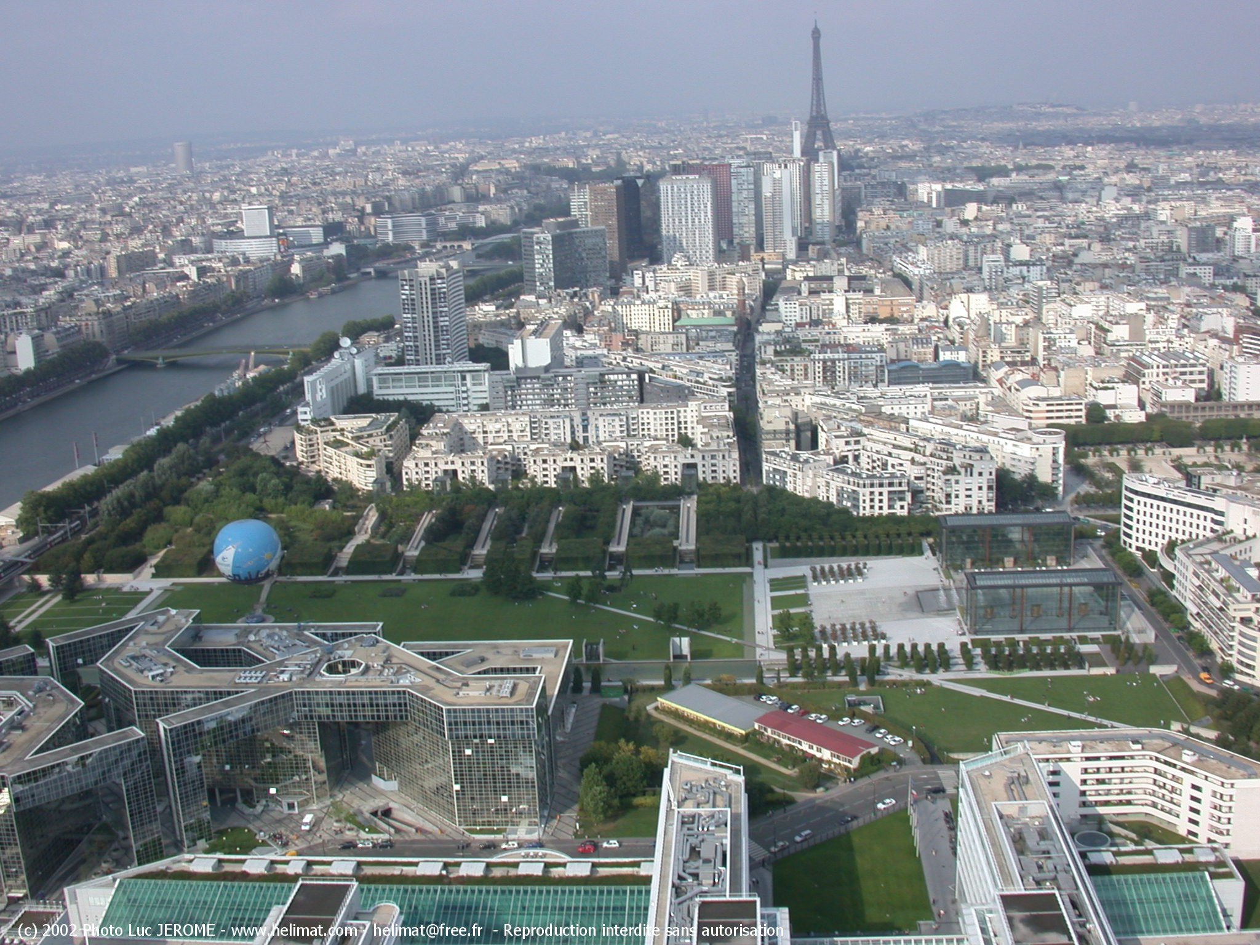
Notes:
Parc André Citroën

Slide 11
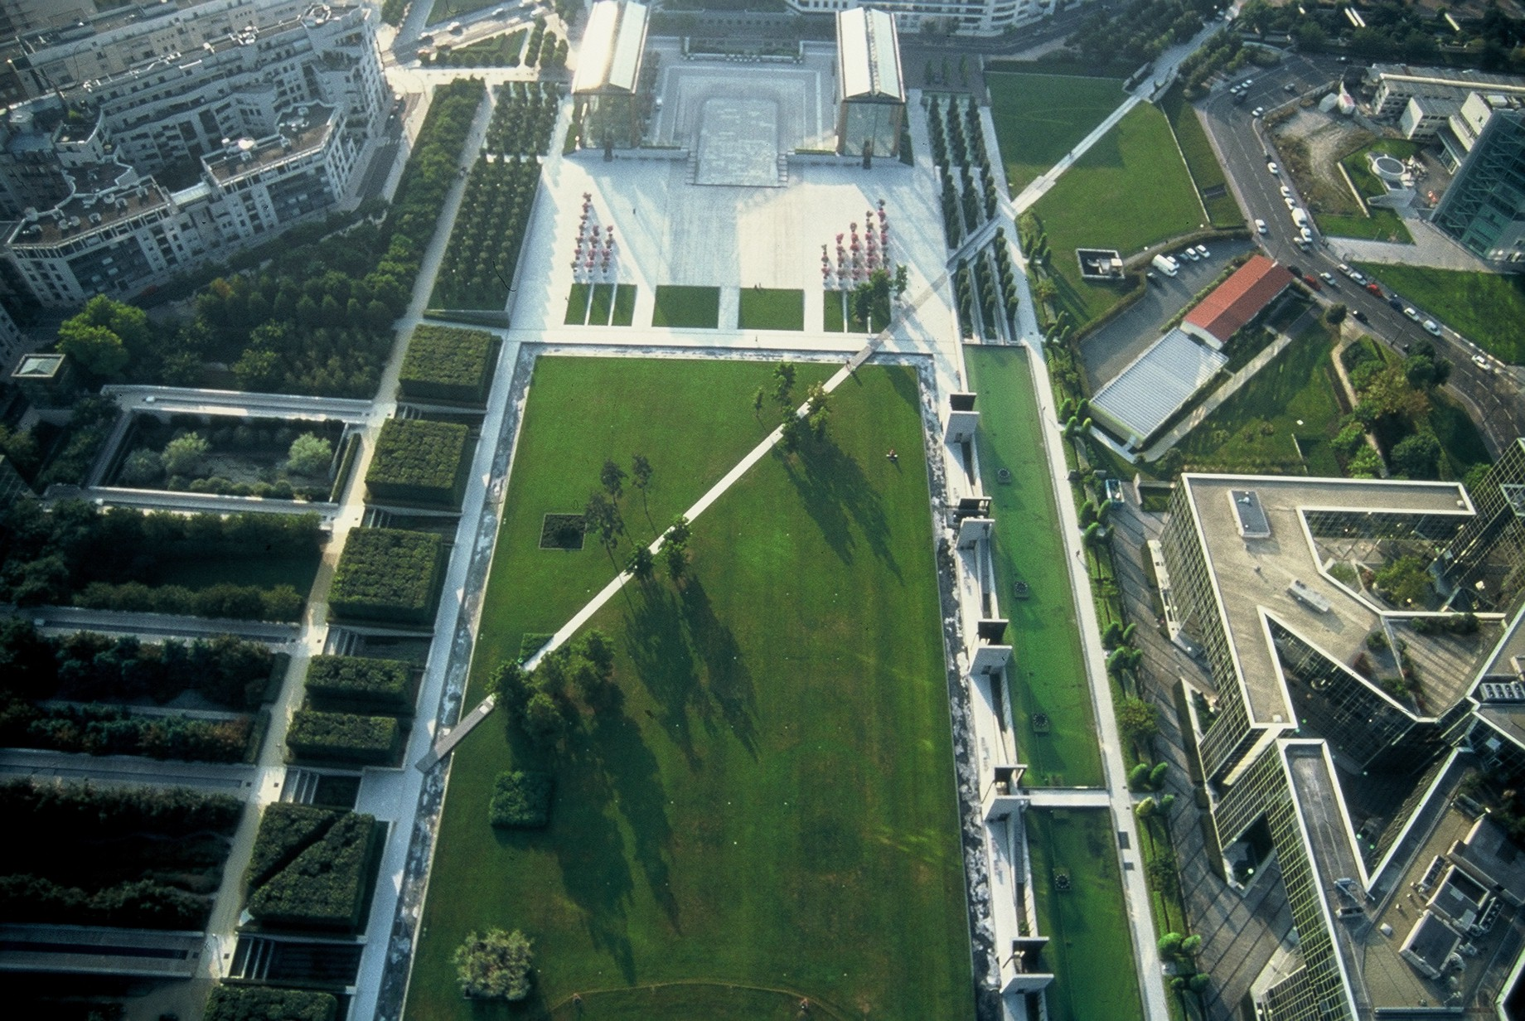
Notes:
Parc André Citroën

Slide 12
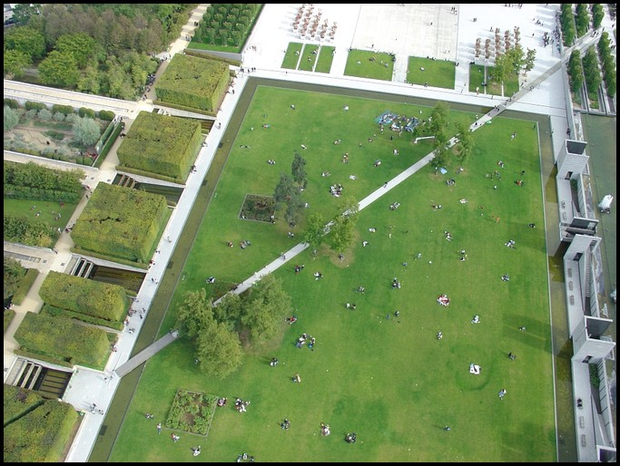
Notes:
Parc André Citroën

Slide 13
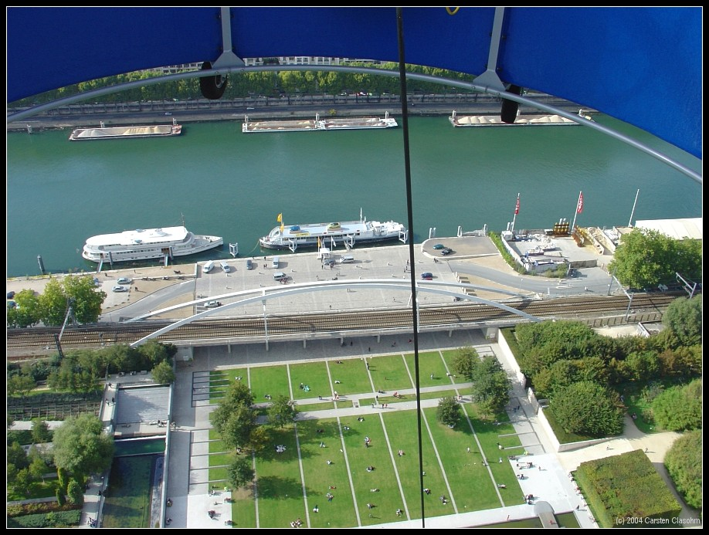
Notes:
Arc André Citroën

Slide 14
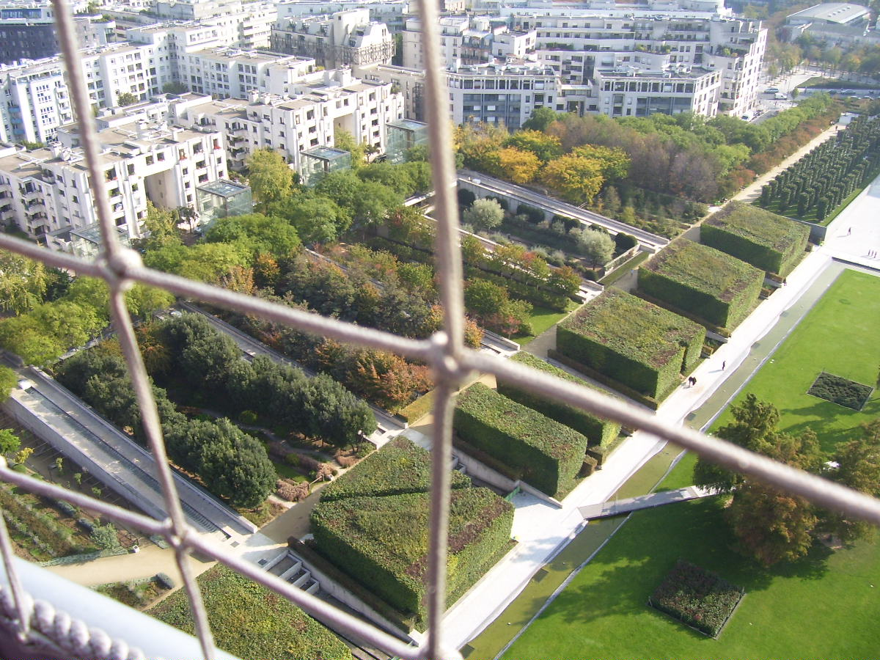
Notes:
Parc André Citroën

Slide 15
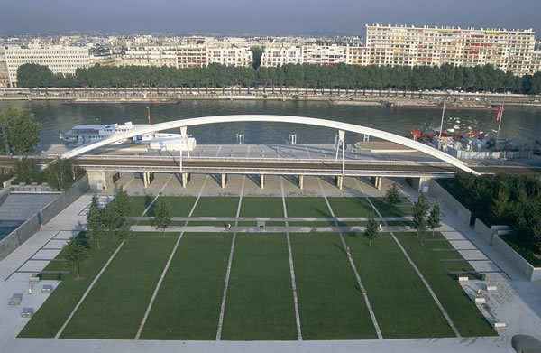
Notes:
Parc André Citroën

Slide 16
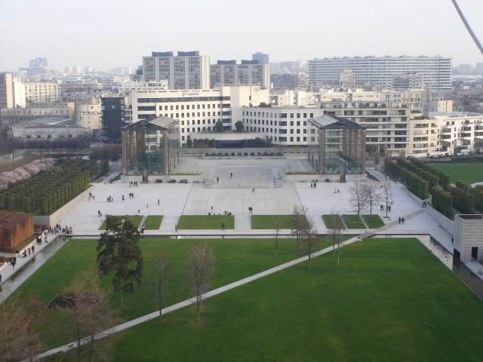
Notes:
Parc André Citroën

Slide 17
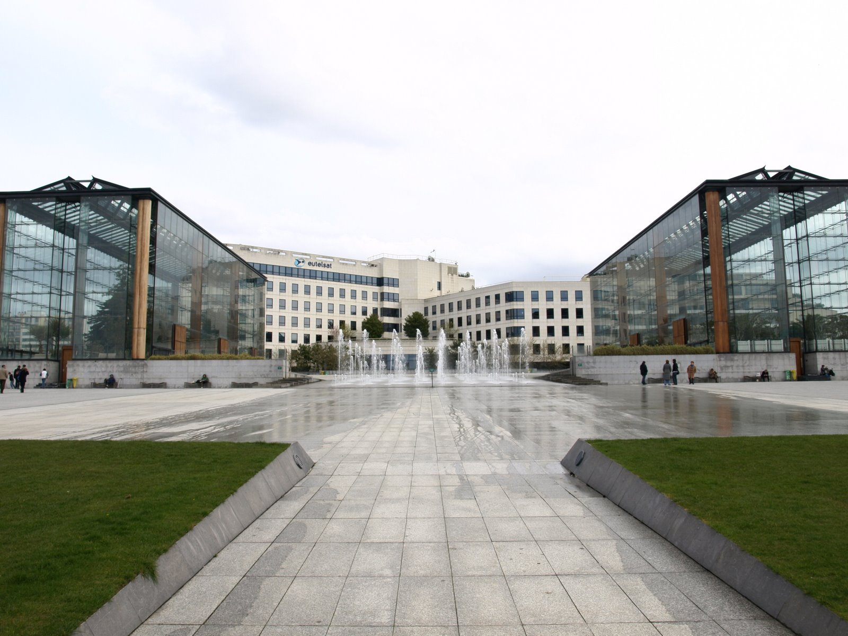
Notes:
Parc André Citroën

Slide 18
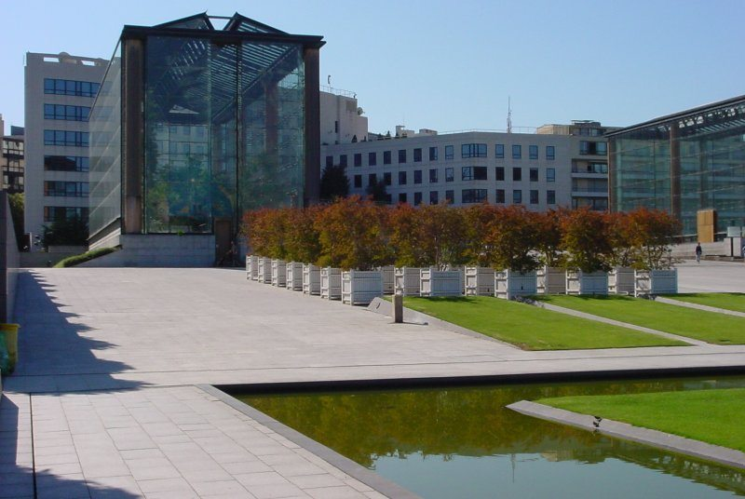
Notes:
Parc André Citroën

Slide 19
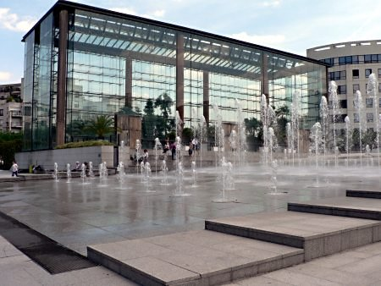
Notes:
Parc André Citroën

Slide 20
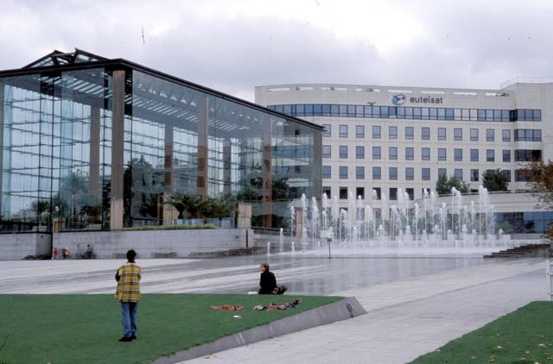
Notes:
Parc André Citroën

Slide 21
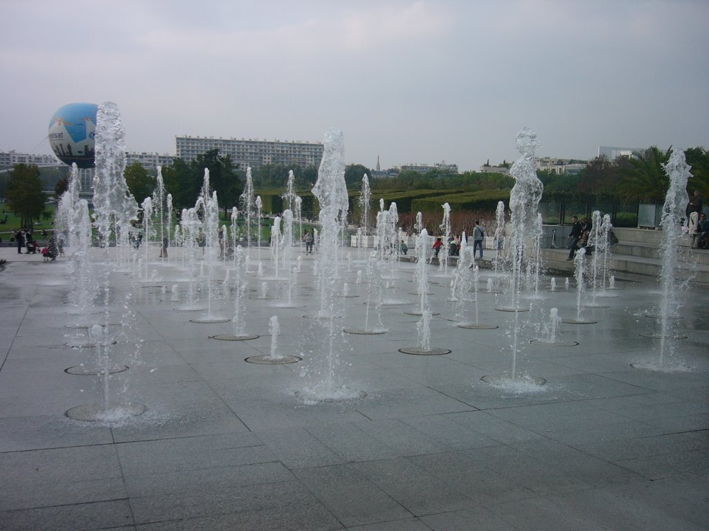
Notes:
Parc André Citroën

Slide 22
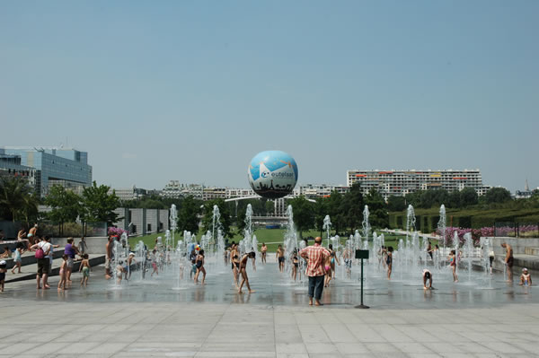
Notes:
Parc André Citroën

Slide 23
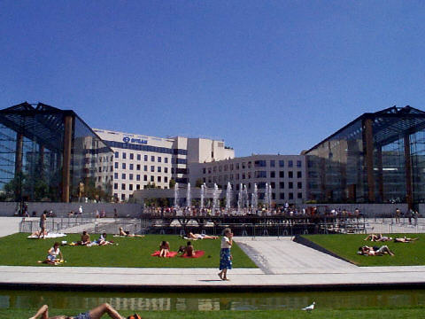
Notes:
Parc André Citroën

Slide 24
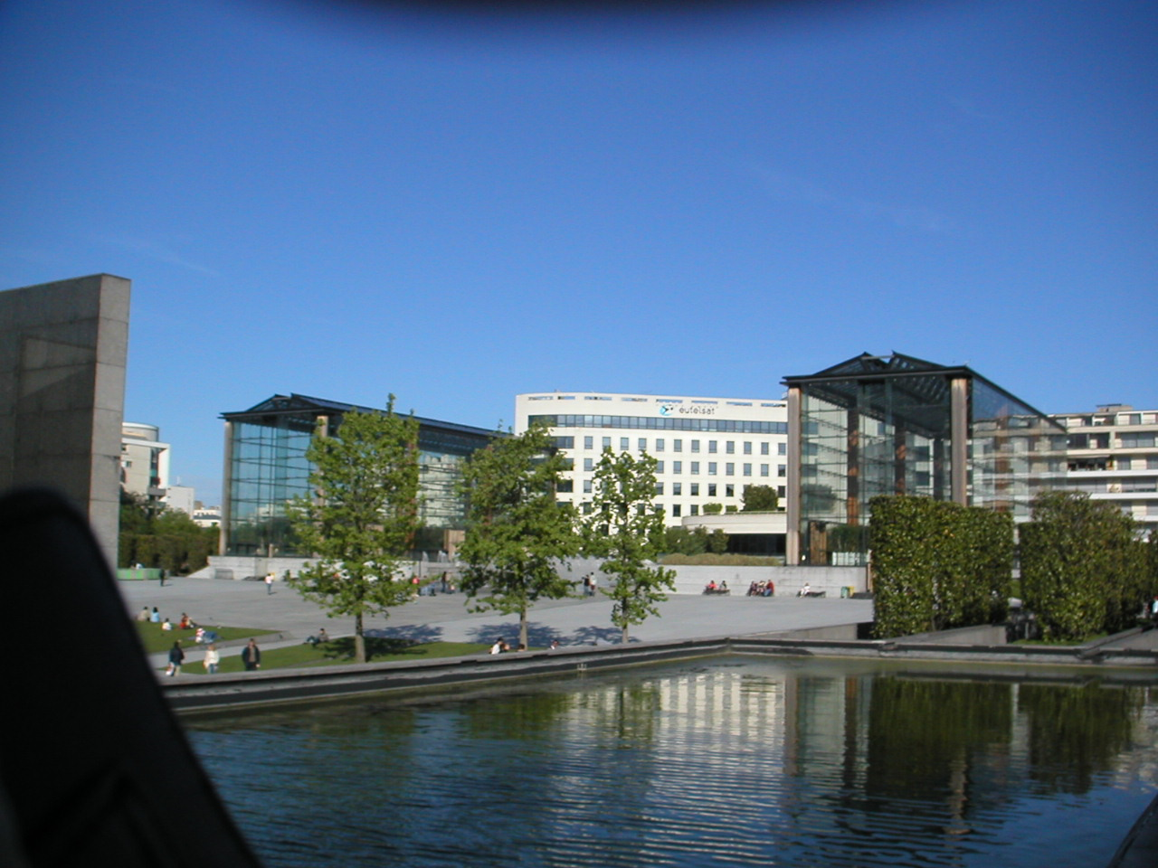
Notes:
Parc André Citroën

Slide 25
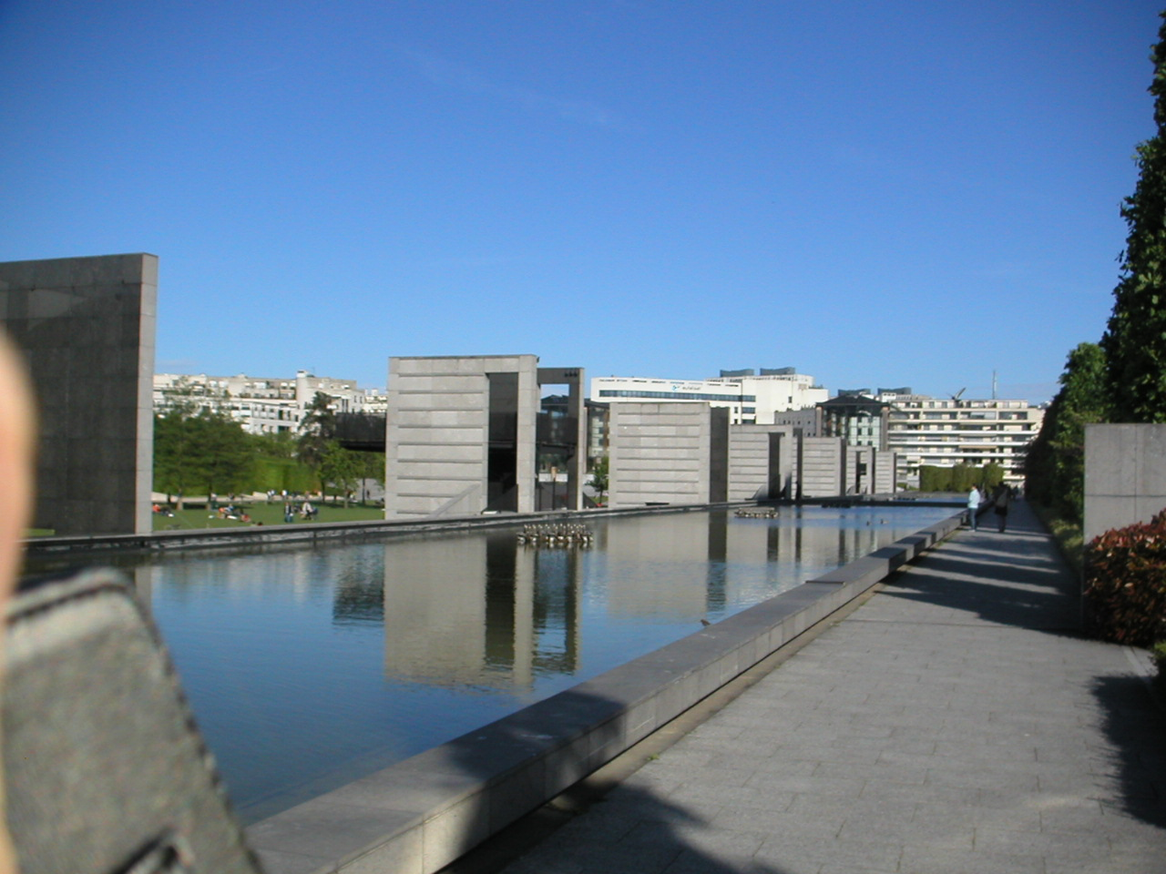
Notes:
ParC André Citroën

Slide 26
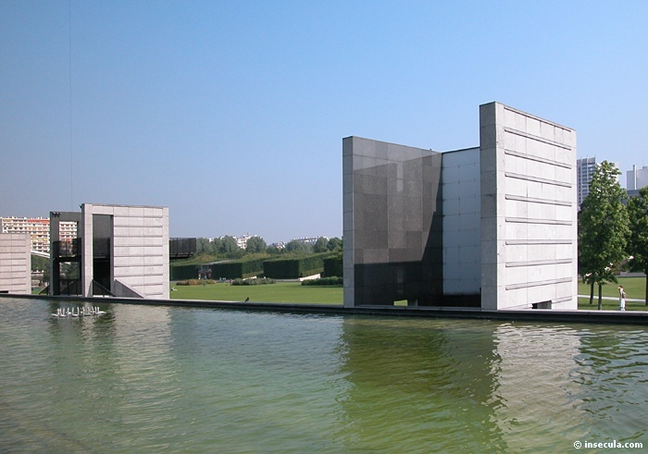
Notes:
Parc André Citroën

Slide 27
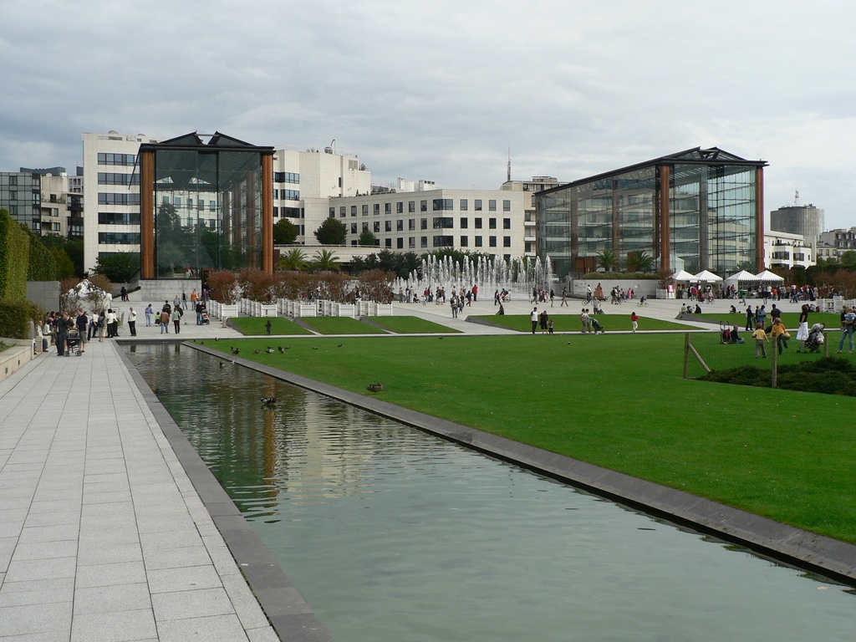
Notes:
Parc André Citroën

Slide 28
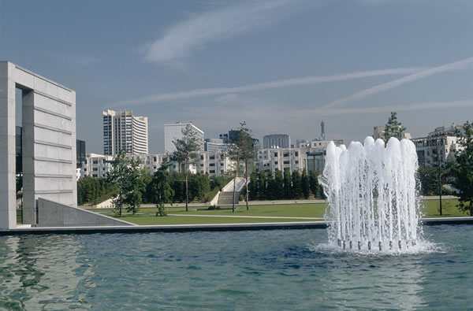
Notes:
Parc André Citroën

Slide 29
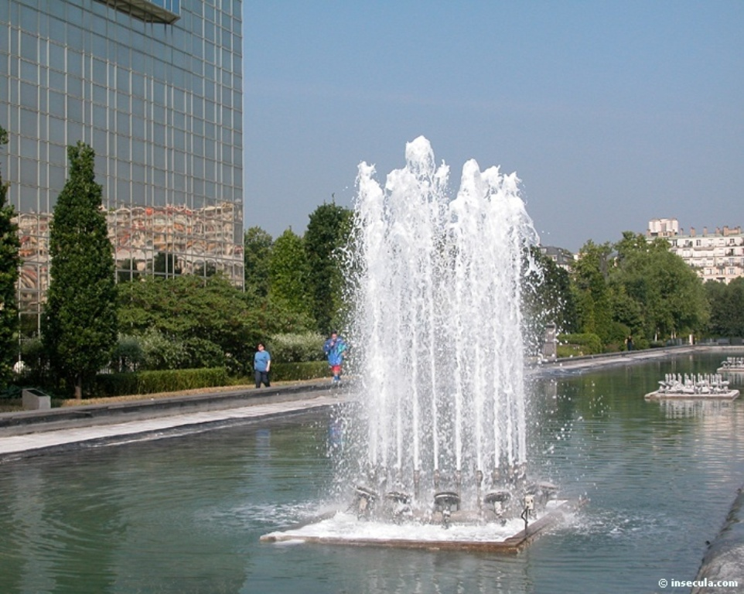
Notes:
Parc André Citroën

Slide 30
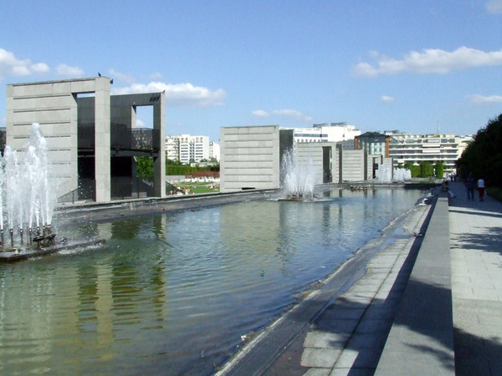
Notes:
Parc André Citroën

Slide 31
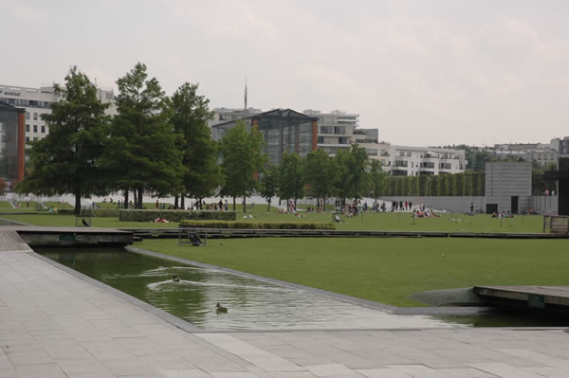
Notes:
Parc André Citroën

Slide 32
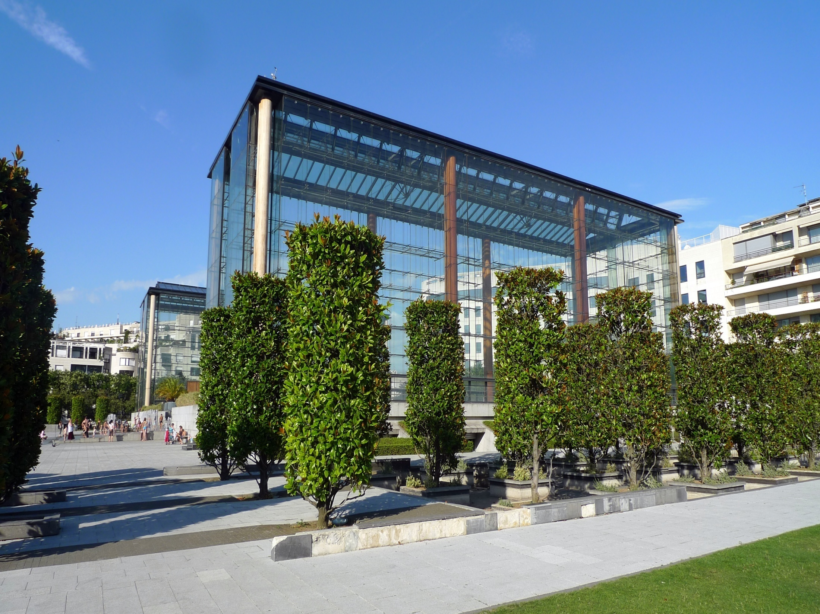
Notes:
Parc André Citroën

Slide 33
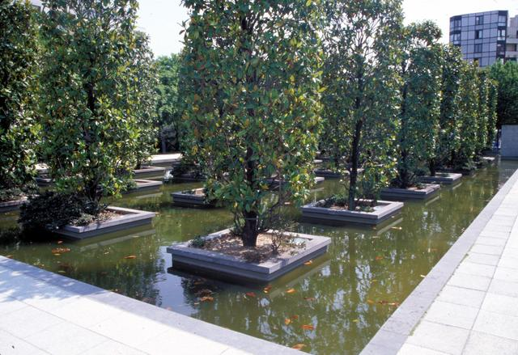
Notes:
Parque André Citroën

Slide 34
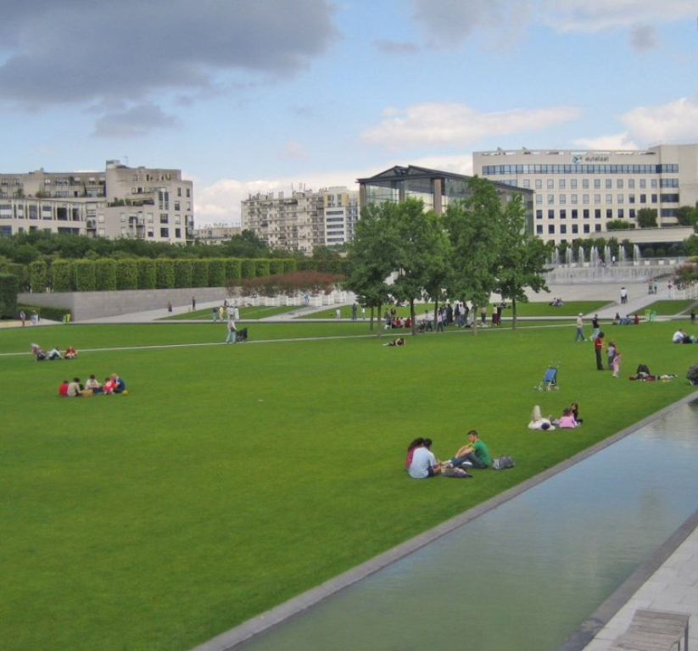
Notes:
Parc André Citroën

Slide 35
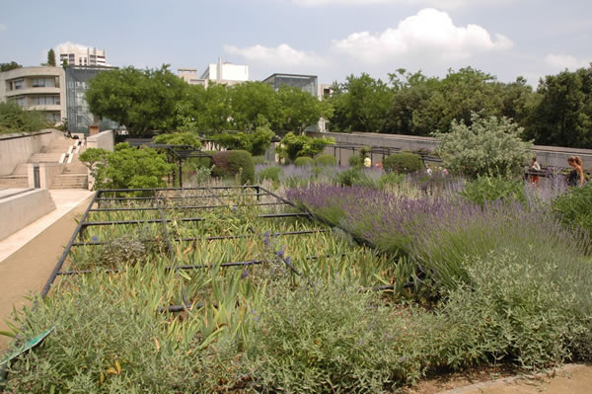
Notes:
Parc André Citroën

Slide 36
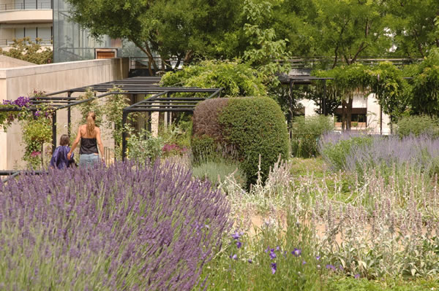
Notes:
Parc André Citroën

Slide 37
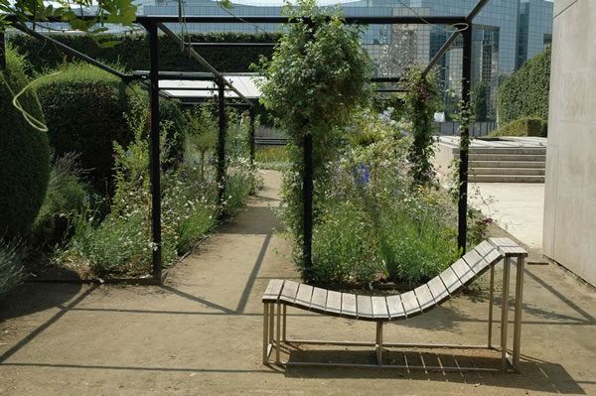
Notes:
Parc André Citroën

Slide 38
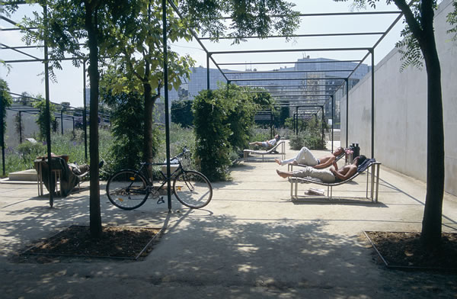
Notes:
Parc André Citroën

Slide 39
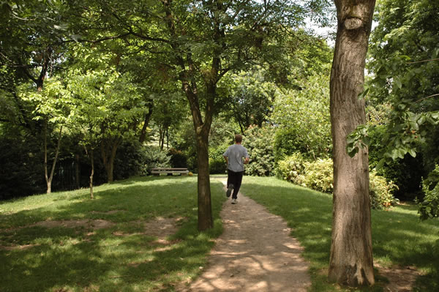
Notes:
Parc André Citroën

Slide 40
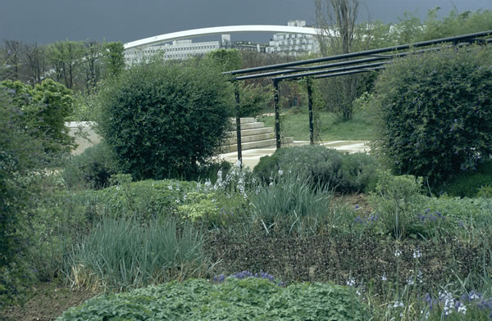
Notes:
Parc André Citroën

Slide 41
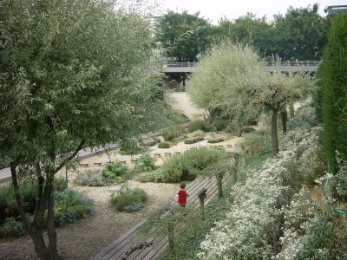
Notes:
Parc André Citroën

Slide 42
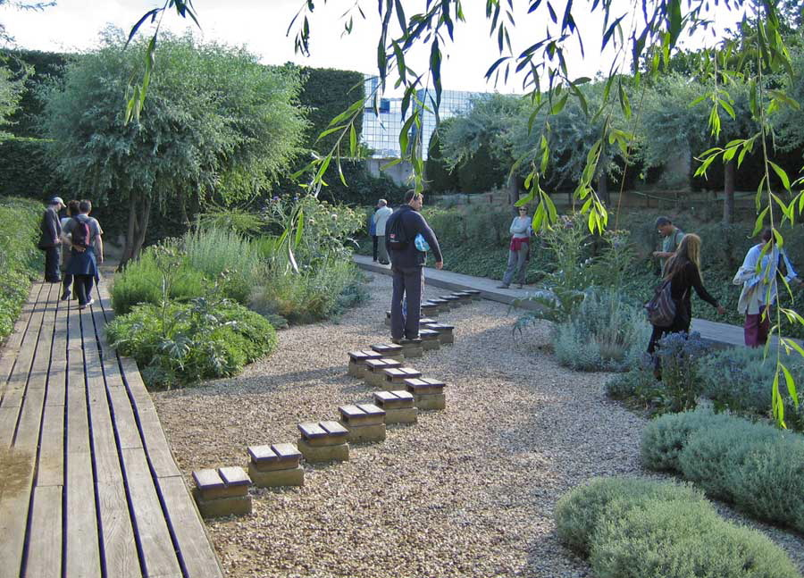
Notes:
Parc André Citroën

Slide 43
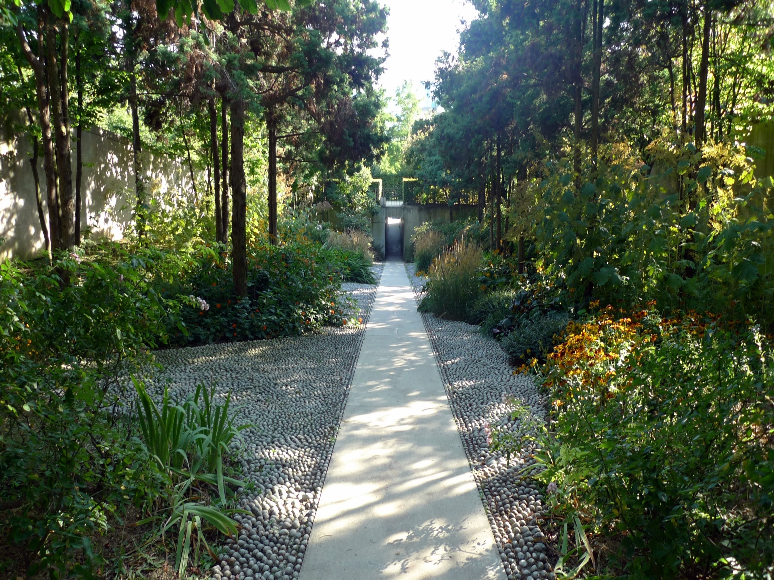
Notes:
Parc André Citroën

Slide 44
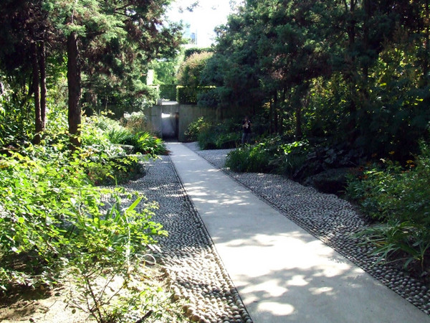
Notes:
Parc André Citroën

Slide 45
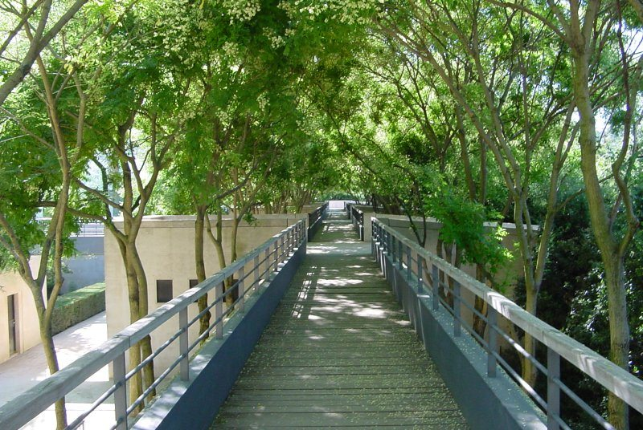
Notes:
Parc André Citroën

Slide 46
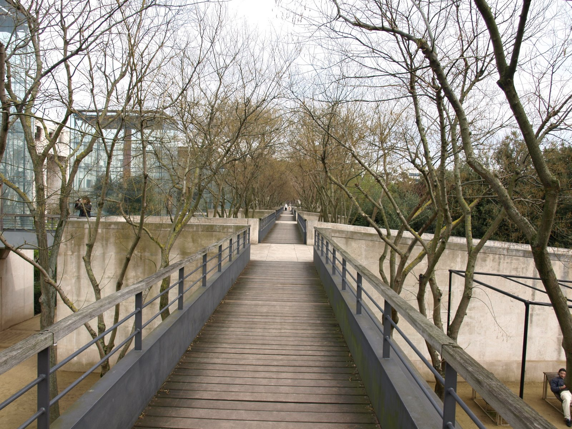
Notes:
Parc André Citroën

Slide 47
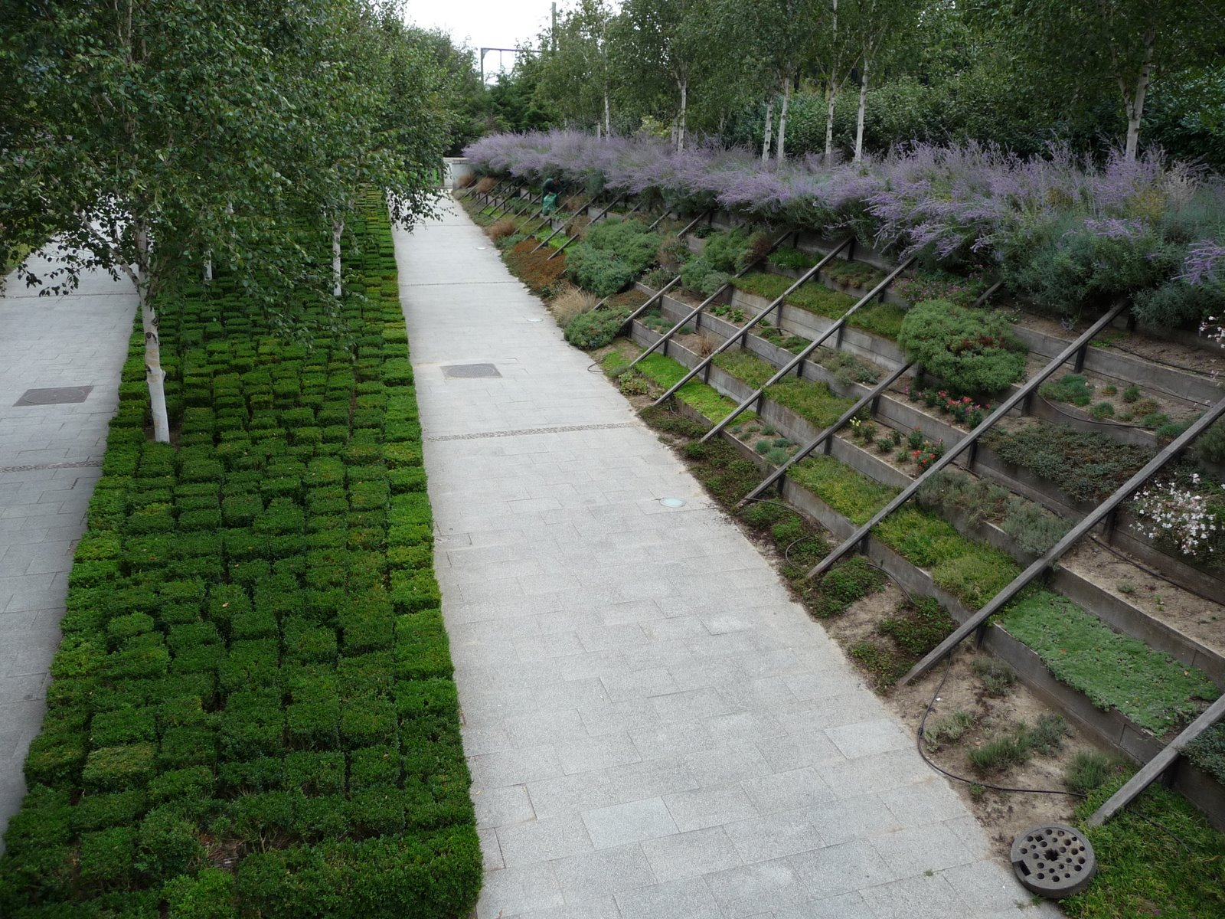
Notes:
Parc André Citroën

Slide 48
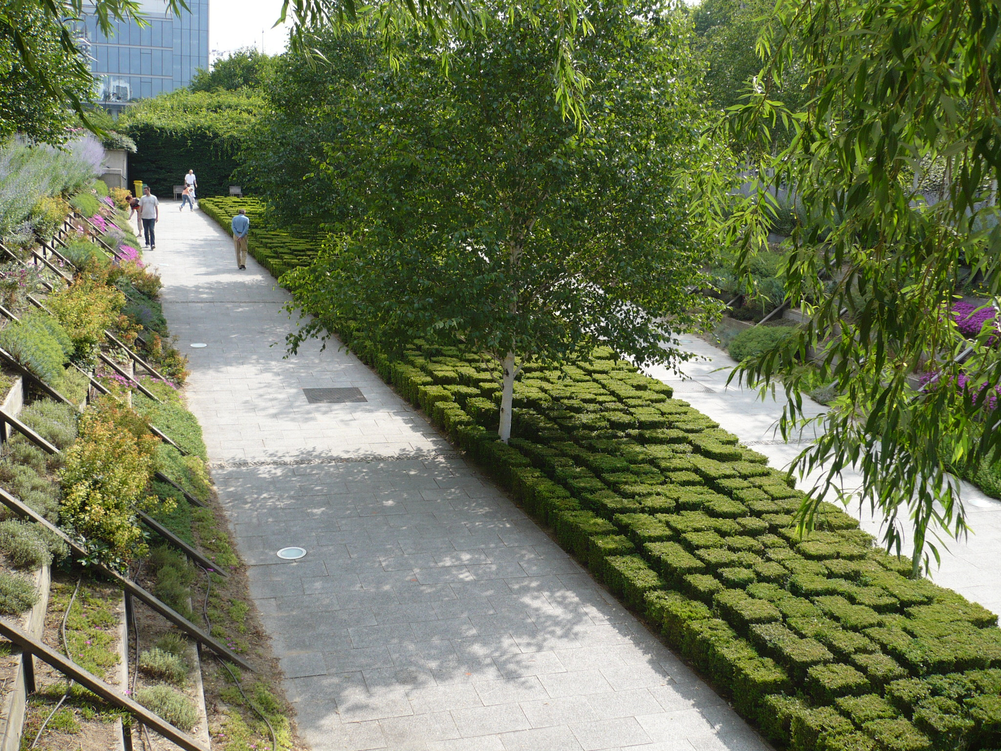
Notes:
Parc André Citroën

Slide 49
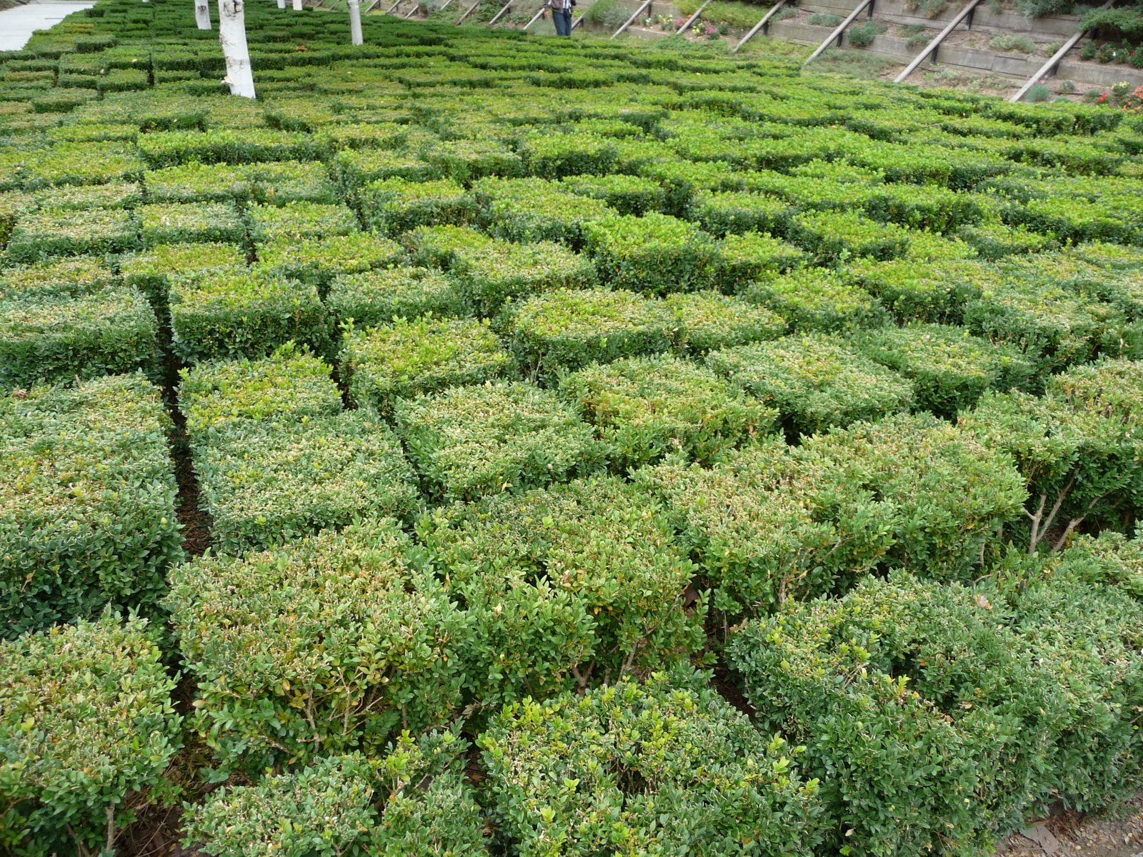
Notes:
PARC André Citroën

Slide 50
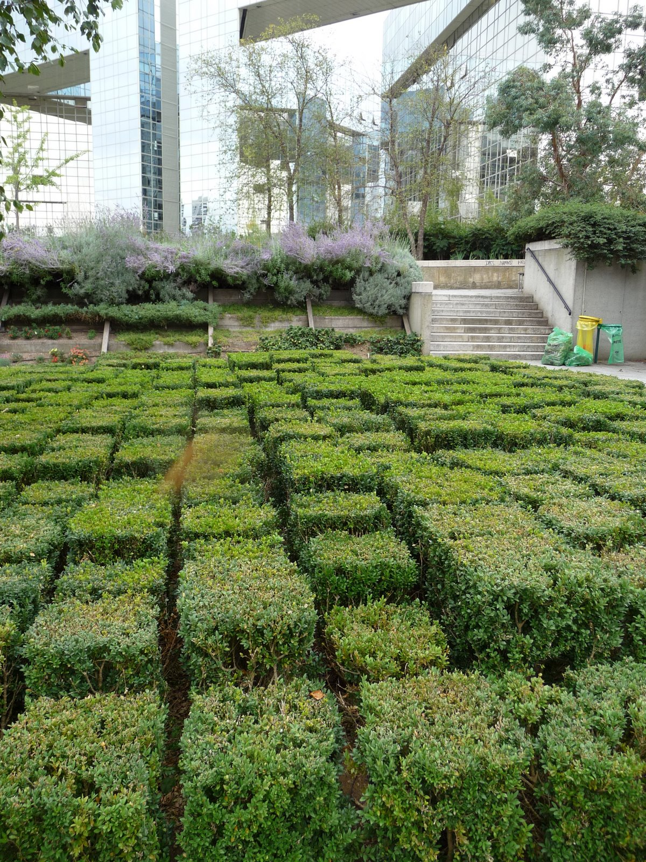
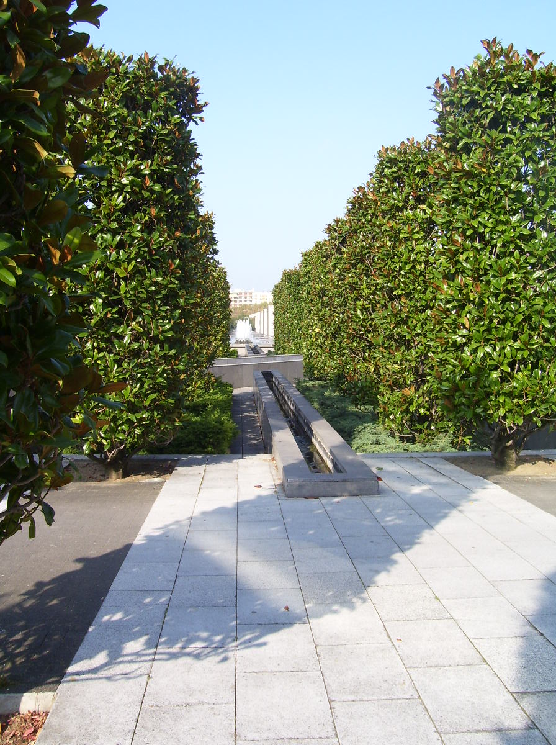
Notes:
Parque André Citroën

Slide 51
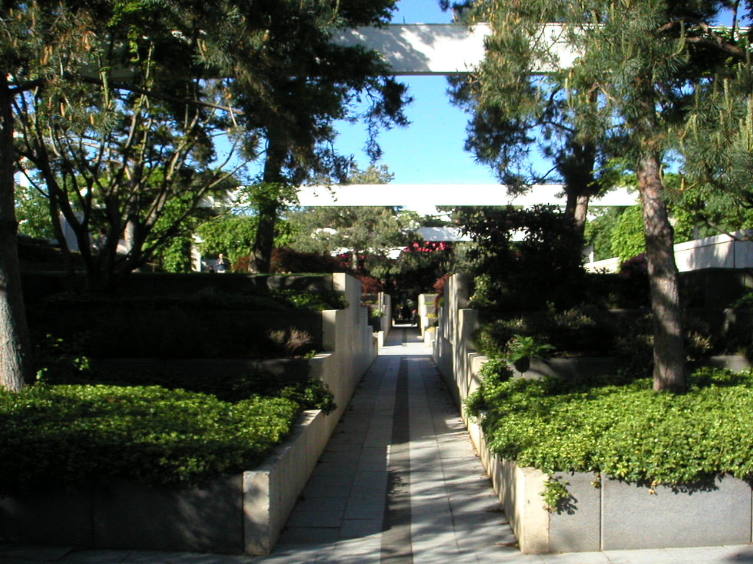
Notes:
Parque André Citroën

Slide 52
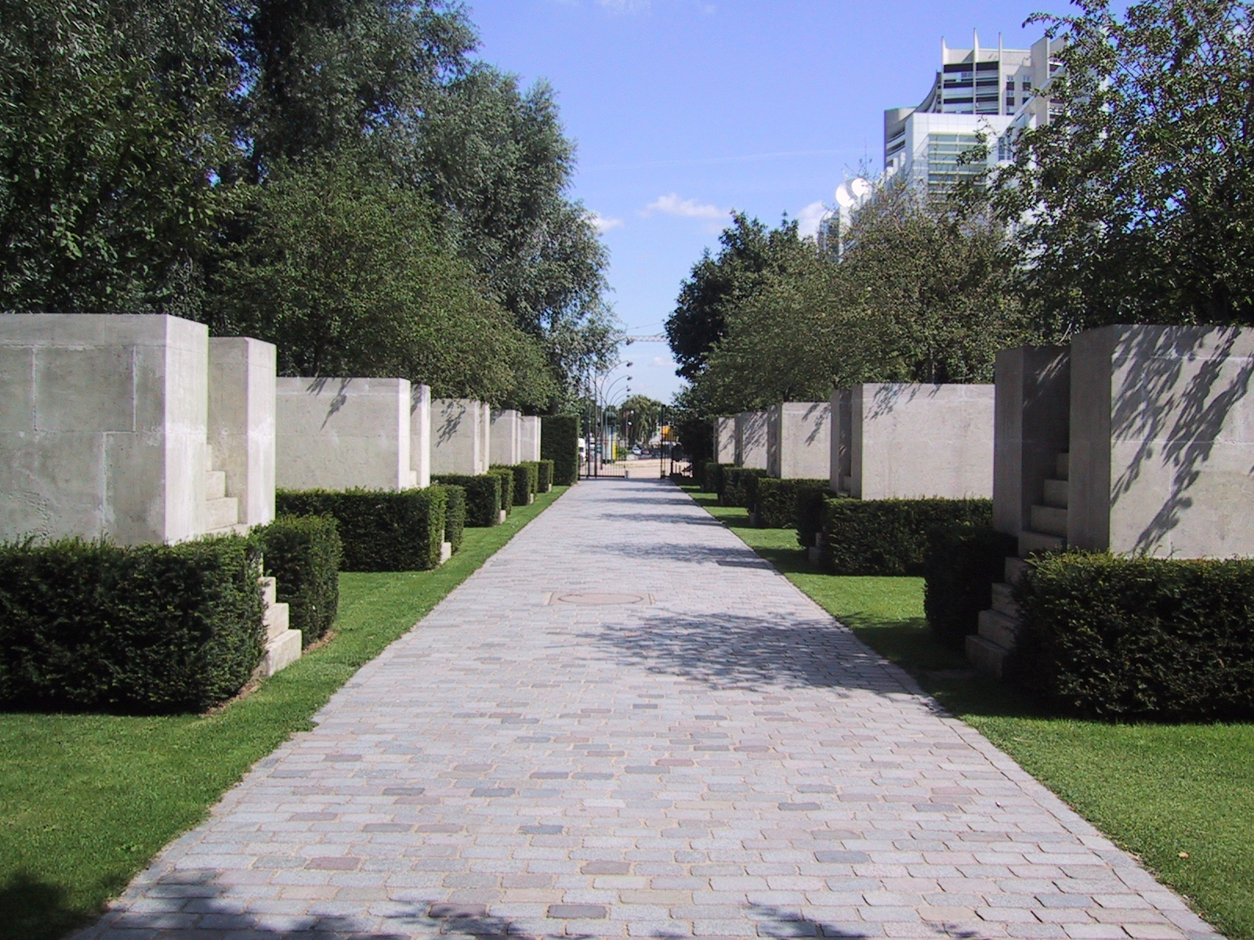
Notes:
Parque André Citroën

Slide 53
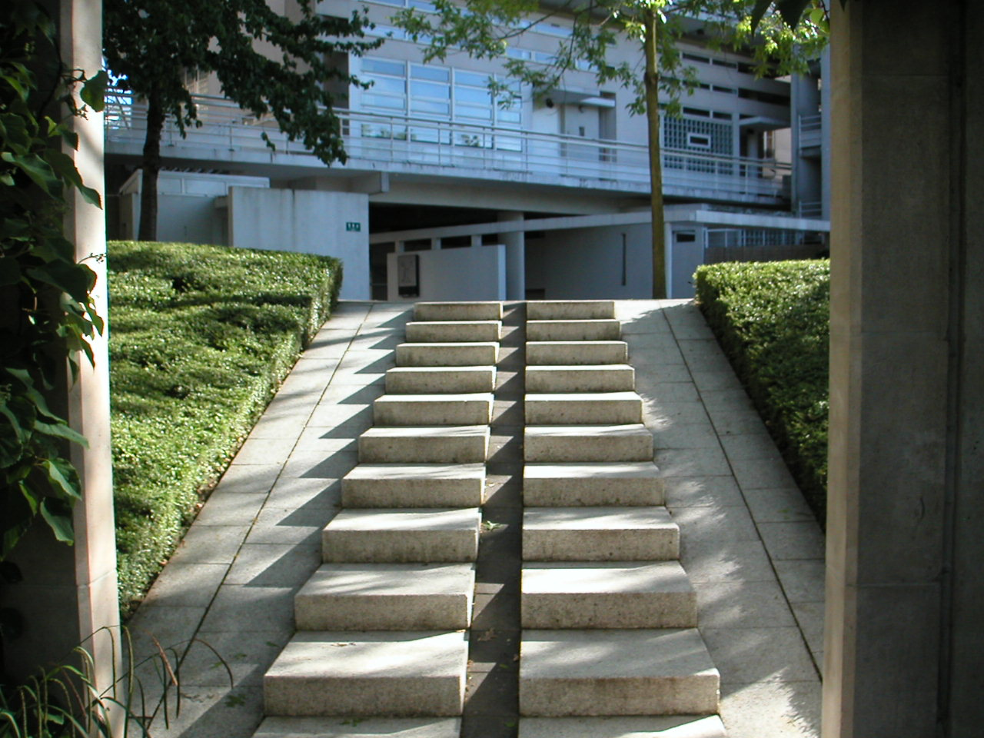
Notes:
Parc André Citroën

Slide 54
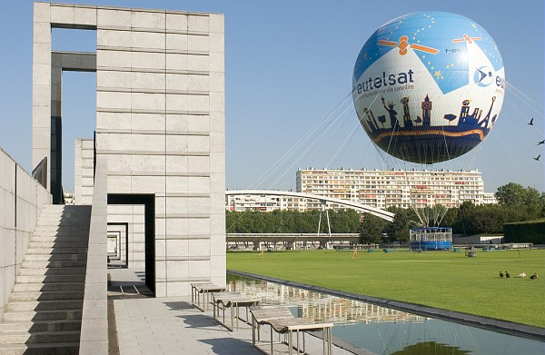
Notes:
Parc André Citroën

Slide 55
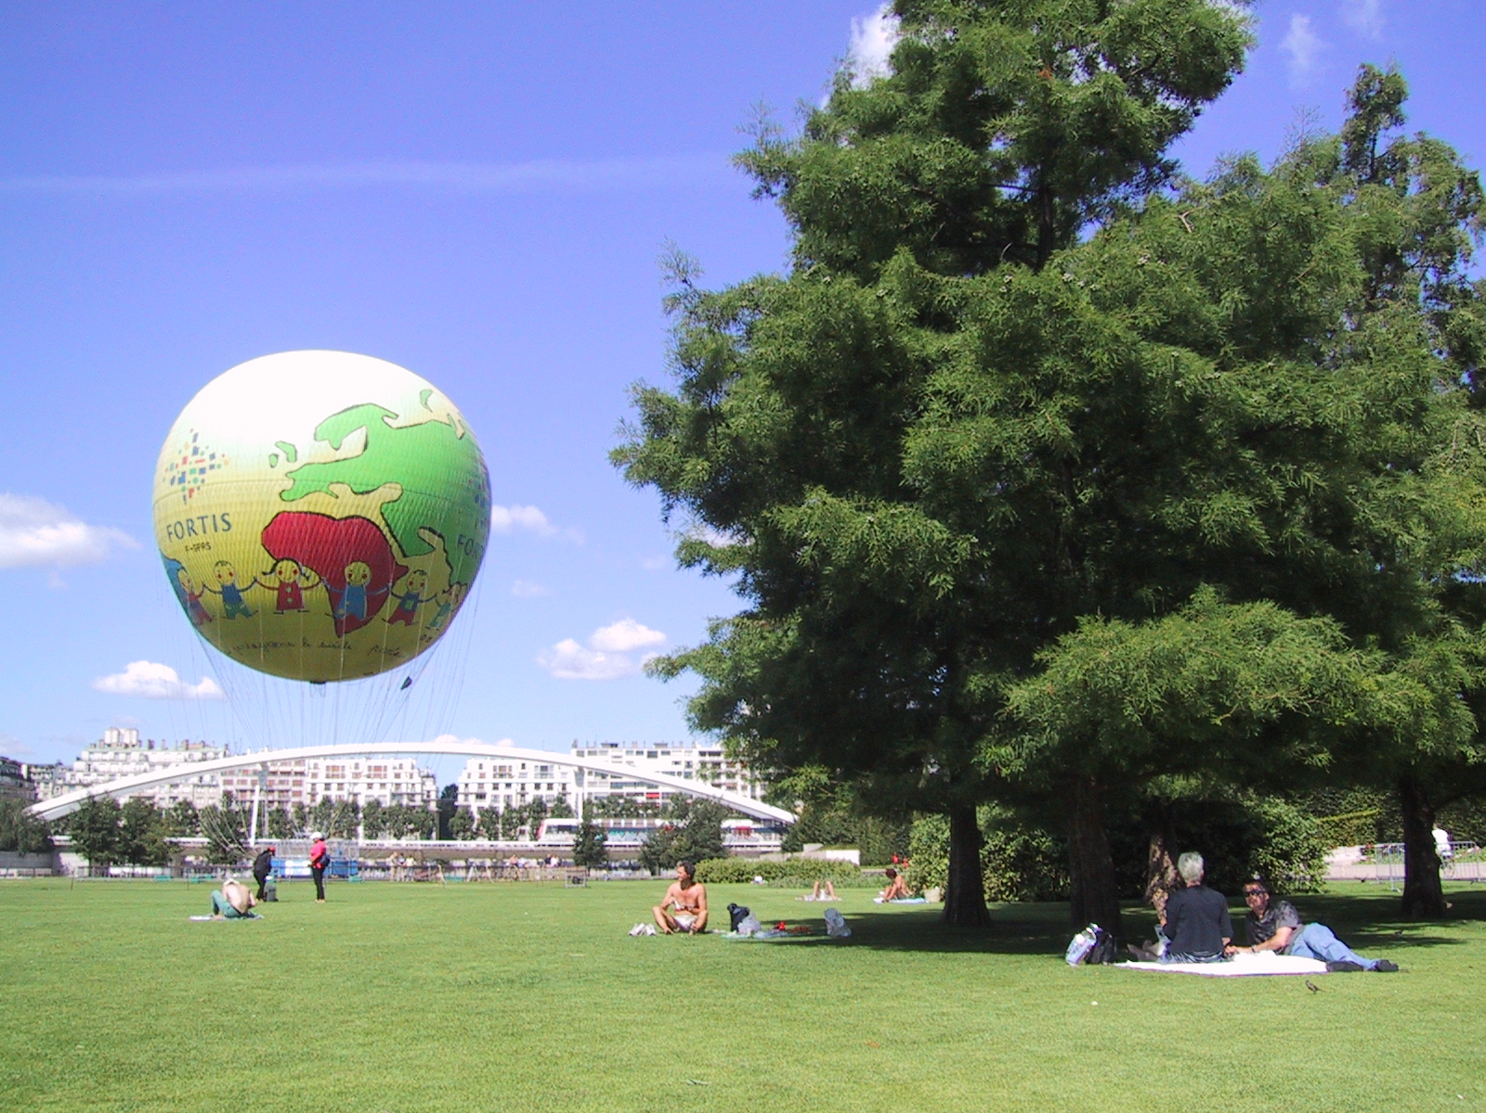
Notes:
Parc André Citroën

Slide 56
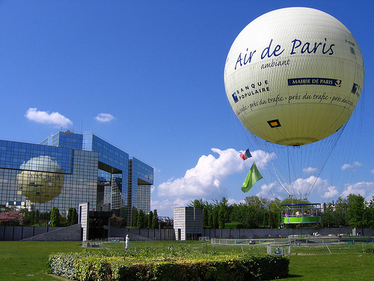
Notes:
Parc André Citroën

Slide 57
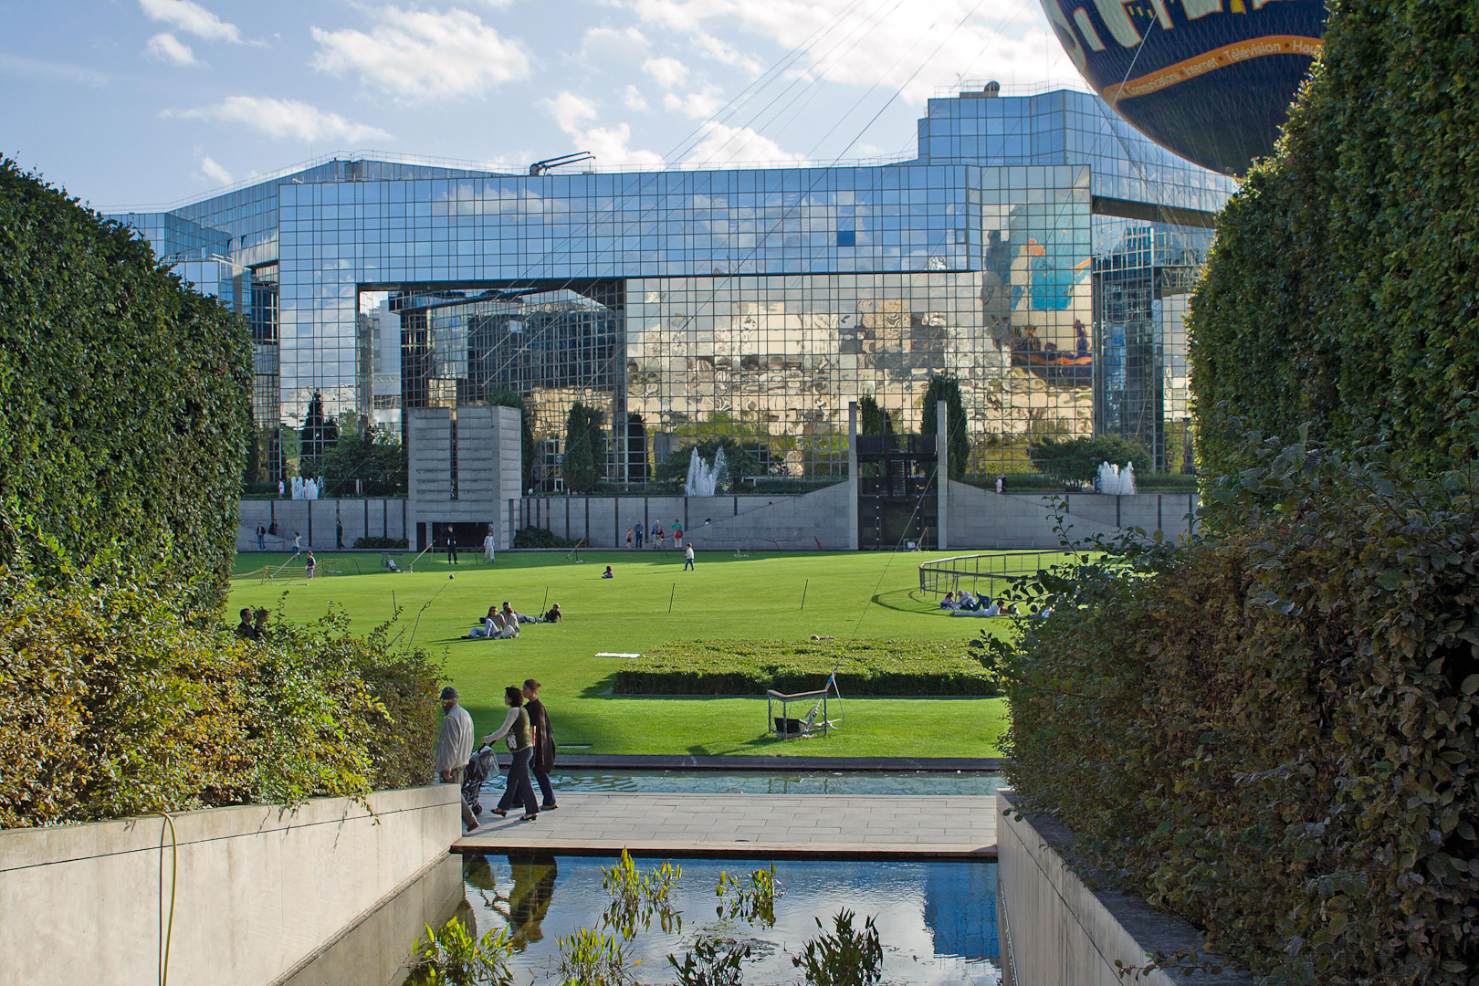
Notes:
Parc André Citroën

Slide 58
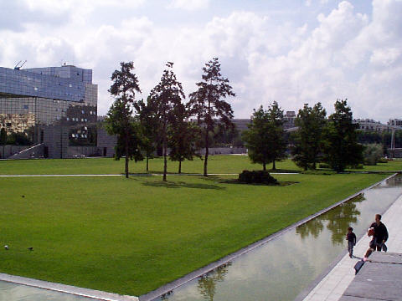
Notes:
Parc André Citroën

Slide 59

Notes:
Parc André Citroën

Slide 60

Notes:
Parc André Citroën

Slide 61

Notes:
Parque André Citroën

Slide 62

Notes:
Parc André Citroën

Slide 63
JARDINES VERTICALES O MUROS VEGETALIZADOS
JOSE ELIAS BONELLS

Slide 64


Notes:
Patrik Blanch

Slide 65

Patrik Blanch ( nacido el 3 de junio de 1953 en Paris ) es botánico trabajando notablemente en el CNRS donde es especialista en plantas de sotobosque tropical.

Slide 66
MUROS VEGETALES o JARDINES VERTICALES
El es el inventor del concepto de muros vegetales o jardines verticales.
Estos muros vegetalizados son su marca, idea que patento en el 1988.
Instala paneles de PVC en muros y fachadas, los cubre con fibras naturales no biodegradables y coloca plantas dentro de las mismas.

Slide 67
Con tiempo aparece el muro verde que cubre parte del edificio.
Aparecen los diseños ordenados de las plantaciones.
El ingeniosos sistema esta basado en los principios de la estratificación que uno encuentra en los climas tropicales, ofreciendo a las plantas muchas formas de vida, son regularmente fertilizadas y regadas con la ayuda de un simple sistema de riego.
2” Quiero demostrar que los humanos y la naturaleza pueden coexistir juntos en armonía en un espacio reducido”. P. Blanch.
La ventaja de los jardines verticales sobre los horizontales es que necesitan menos espacio.

Slide 68
Las plantas han fascinado a Patrik Blanch desde su juventud, particularmente las plantas tropicales.
Durante muchos años ha estado experimentando en todo el mundo. La naturaleza, aprendiendo como las plantas de la selva `pueden vivir con el mínimo de luz para su fotosíntesis, encontrando increíbles soluciones para adaptarse en sus sombreados alrededores.
Patrik Blanch diseña sus muros verticales con la seguridad de que las especies utilizadas tienen hábitats y necesidades compatibles.
En la parte alta coloca las plantas que necesitan menos agua, esta se filtra a través de las fibras naturales no biodegradables.

Slide 69
Las plantas trepadoras son tabú ya que su función es similar a la que realizan en la selva tropical, crecen sobre cualquier planta que utilizan como sostén.
Los muros vegetales pueden erigirse con éxito en cualquier lugar, la correcta elección de las plantas según la climatología es fundamental.
Patrik Blanch en dos decenios se ha convertido en especialista en muros vegetales con una lista impresionante de realizaciones.
“ En mi trabajo intento crear una gran biodiversidad” P.Blanch.
250 especies de plantas crecen en los 15 m2 de la fachada de Galerías Lafayette de Paris.

Slide 70

Notes:
Patrik Blanch.-Galerias Lafayette.-Paris

Slide 71

Notes:
Forum La Caixa

Slide 72


Notes:
Forum La Caixa

Slide 73


Notes:
La Caixa.-Hautes Seine

Slide 74

Notes:
Les Halles d´Avignon

Slide 75
Las principales obras han sido la vegetalización de la fachada del Museo de Quai de Branly de la Fundación Cartier,la Ciudad del Espacio en Toulouse, les Halles d´Avignon etc...
El describe los muros vegetalizados como:
“ Sobre un muro portador o una estructura portadora se coloca una estructura metálica que sostiene una placa de PVC expansiva de 1º mm. de espesor sobre la cual están unidas dos capas de fieltro que representan de algún modo los musgos que se desarrollan en las paredes rocosas y que sirven de soporte a las raíces de muchas plantas “

Slide 76
Una red de tuberías reguladas por electroválvulas aportan las soluciones nutritivas el fieltro se impregna por capilaridad de esta solución nutritiva que contiene elementos minerales disueltos necesarios para el desarrollo de las plantas.
La solución nutritiva desciende a través del muro por gravedad, las raíces de las plantas absorben los elementos nutritivos y agua en exceso es recogida en la parte baja del muro por una canalización antes de ser re inyectada de nuevo a la red, El sistema funciona como un circuito cerrado.
Las plantas son escogidas según su capacidad de crecer en este tipo de medio y en función de la luminosidad disponible.

Slide 77
“ El muro vegetal ha sido concebido a partir de observaciones del medio natural,
Esta basado en una nueva técnica de cultivo que `permite liberar los problemas del peso del sustrato y en consecuencia asegurar la vegetalización de las superficies verticales sea cual sea su altura.
Pueden ser construidos tanto en el exterior como en el interior y bajo todas las condiciones climáticas del lugar de la instalación.
En el interior, una iluminación adicional asegura el crecimiento optimo.
El riego y la fertilización son automatizadas.

Slide 78
Los muro vegetales constituyen una excelente asolación térmica y reducen de una manera significativa las necesidades las necesidades de climatización en verano y de la calefacción en invierno.
Participa igualmente en los efectos de descontaminación del aire como resultado directo de la fotosíntesis.
Además el vegetal tiene la capacidad de absorber y filtrar las aguas pluviales, contribuyendo a la protección contra los perjuicios sónicos por sus propiedades fónicas.
Este tipo de realizaciones evocan las nociones de índole ecológica y de utilización de especies mas locales, en el exterior al menos.

Slide 79

Notes:
Les Halles d´Avignon

Slide 80

Notes:
Patrich Blanch

Slide 81

Notes:
China.-Oficinas

Slide 82


Notes:
Musee Quai de Barnly.-Paris

Slide 83

Notes:
Musee Quai de Barnly.-Paris

Slide 84

Notes:
Quai de Barnly

Slide 85


Notes:
Quai de Branly

Slide 86


Notes:
Quai de Branly

Slide 87

Notes:
Quai de Branly

Slide 88

Notes:
Quai de Branly

Slide 89

Notes:
Quai de Branly

Slide 90

Notes:
Museo Quai de Branly

Slide 91

Notes:
Jardins verticaux

Slide 92

Notes:
Muros vegetales.-Interior

Slide 93

Notes:
Musse Quay de Branly

Slide 94


Notes:
Patrik Blanch.-Interior

Slide 95

Notes:
Patrik Blanch

Slide 96

Notes:
Patrik Blanch.-Melbourne

Slide 97

Notes:
Patrik Blanch

Slide 98


Slide 99

Notes:
Siam.-Parangon Center

Slide 100

Notes:
Café Trussardi.-Milan

Slide 101

Notes:
Vegetacion espontanea

